Slide 1
大美桐城欢迎您!
淮南师范学院第一届网页设计大赛
汇报人：孙龙

Slide 2

大美桐城欢迎您!

Slide 3

Spring
桐城简介
名胜古迹
人文地理
图片视频
个人中心
大美桐城欢迎您!
我在四月的龙眠河畔等你
杨柳岸，四月的细雨写满眷恋，龙眠大地处处都是诗情画意。
Next

Slide 4
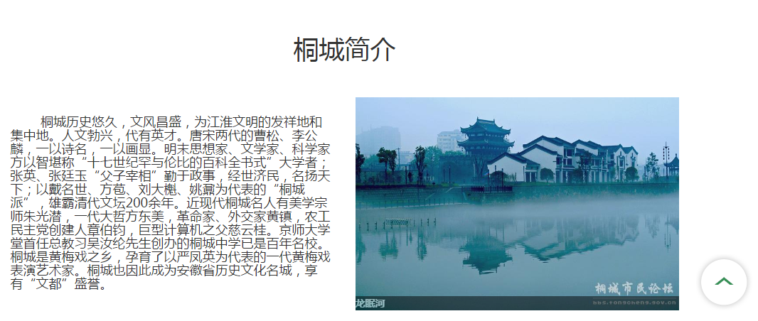

Slide 5
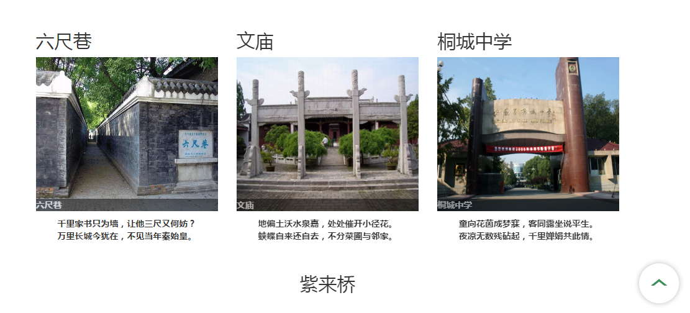
PRT ONE
PART TWO
PART THREE
最近工作和生活都有些懈怠，事情比较多比较杂，搅在一起让人丧失了动力

Slide 6
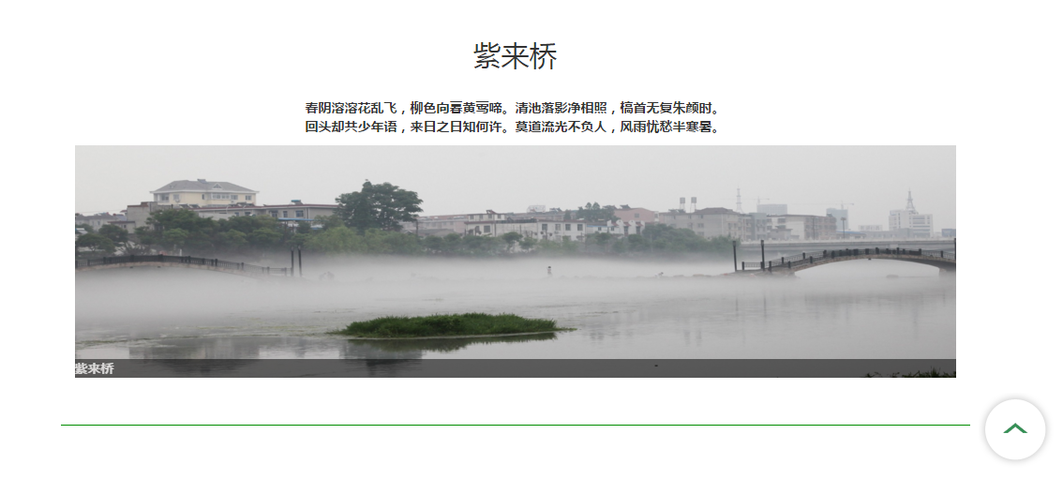

Slide 7
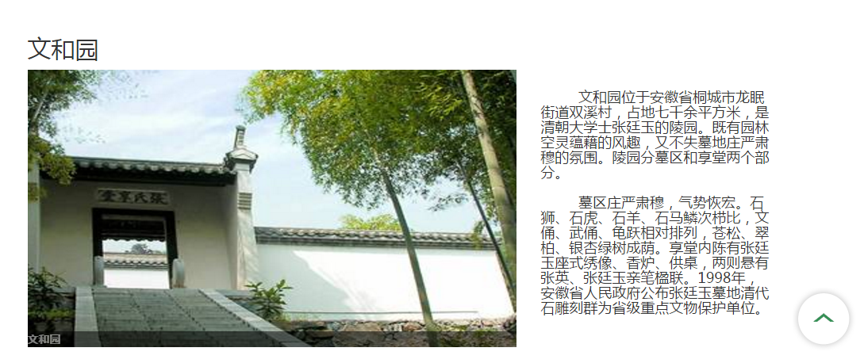

Slide 8
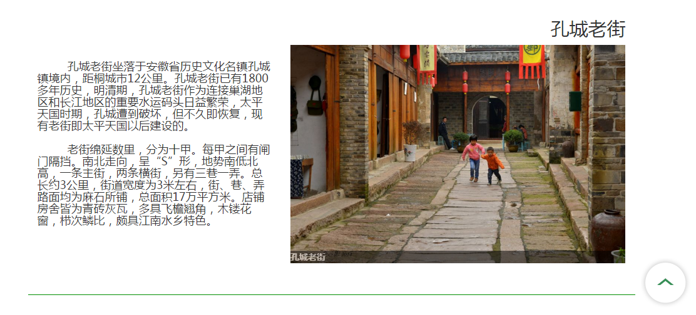

Slide 9
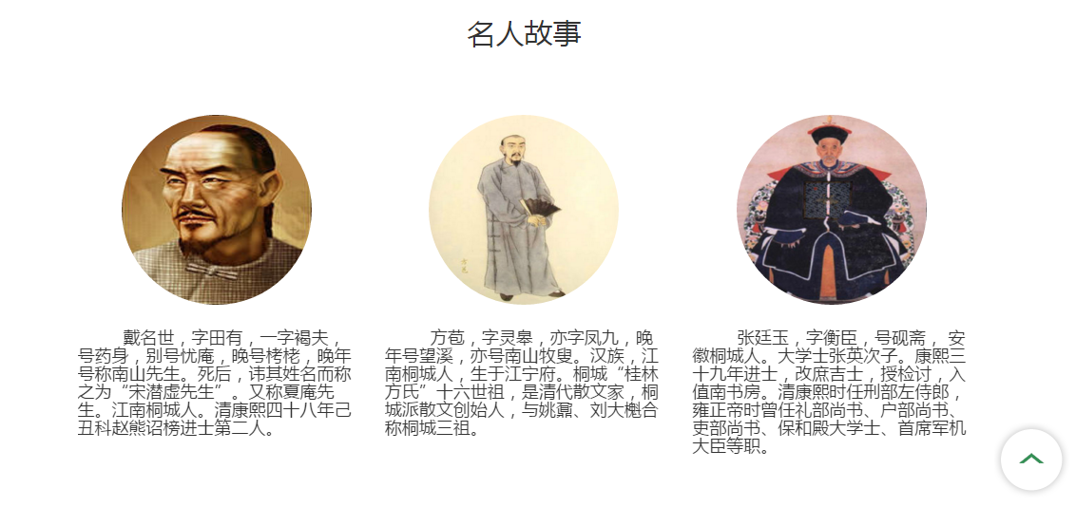

Slide 10

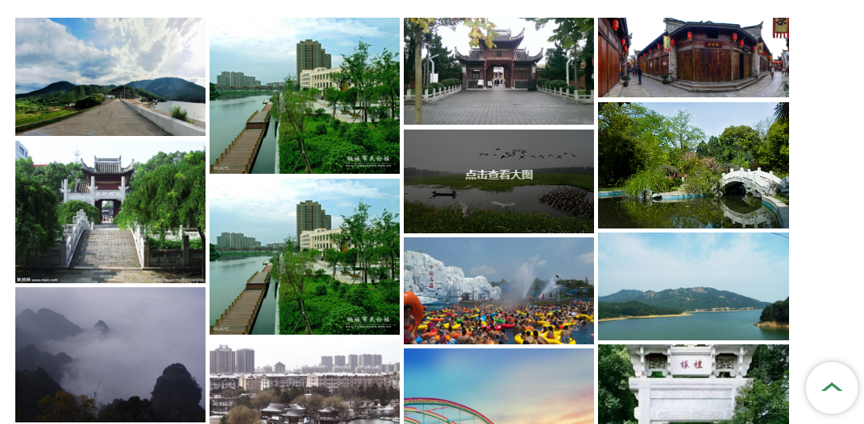

Slide 11
总结:
1.本项目采用bootstrap前端框架开发,页面全部响应式.兼容各种设备(手机,平板...)
2.网页整体简洁大方,没有使用各种绚丽的特效,旨在向大家展示家乡春天的风景.

Slide 12
THANKS

